Slide 1


Port Security Emergency Coordination - PoSEC
ΤΕΛΙΚΟ ΣΥΝΕΔΡΙΟ
Ημερομηνία:11/10/2023
Τίτλος: Παρουσίαση έργου
Δικαιούχος: Δημοτικό Λιμενικό Ταμείο Μυκόνου

Slide 2
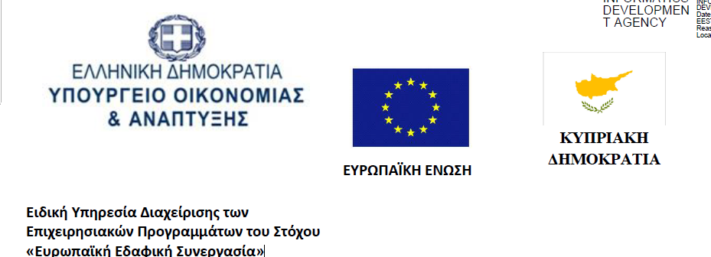

ΠΡΟΣΚΛΗΣΗ ΥΠΟΒΟΛΗΣ ΠΡΟΤΑΣΕΩΝ
Ημερομηνία: 18/06/2019
Αριθ. Αναφοράς: 301663/ ΥΔ 3859
ΣΤΟ ΠΛΑΙΣΙΟ ΤΟΥ ΠΡΟΓΡΑΜΜΑΤΟΣ ΣΥΝΕΡΓΑΣΙΑΣ INTERREG V-A ΕΛΛΑΔΑ – ΚΥΠΡΟΣ 2014-2020
Άξονας Προτεραιότητας 2. Αποδοτική χρήση ενέργειας και βιώσιμες μεταφορές
Ειδικός στόχος 2.3. Ενίσχυση της διαλειτουργικότητας και της ασφάλειας στις θαλάσσιες μεταφορές
ΔΙΚΑΙΟΥΧΟΙ
ΑΡΧΗ ΛΙΜΕΝΩΝ ΚΥΠΡΟΥ ΔΗΜΟΤΙΚΟ ΛΙΜΕΝΙΚΟ ΤΑΜΕΙΟ ΜΥΚΟΝΟΥ 1.036.331,00 € 281.575,00 €

Slide 3
ΠΡΟΒΛΗΜΑΤΙΣΜΟΙ & ΠΡΟΚΛΗΣΕΙΣ
Το υφιστάμενο πολύπλοκο επιχειρησιακό πλαίσιο της ναυτιλιακής βιομηχανίας,
Η εναρμόνιση των διαδικασιών και η καθιέρωση κοινών πολιτικών μέσω κοινών πρακτικών διαχείρισης και ολοκληρωμένων εργαλείων διαχείρισης κρίσεων και ασφάλειας μεταξύ των διασυνδεδεμένων λιμένων είναι κρίσιμης σημασίας για τη διατήρηση της ασφάλειας και της ελεύθερης κυκλοφορίας.
Τα καινοτόμα εργαλεία ΤΠΕ για την ηλεκτρονική ανταλλαγή πληροφοριών σχετικά με τη θαλάσσια μεταφορά εμπορευμάτων και επιβατών θεωρούνται ζωτικής σημασίας για τον εκσυγχρονισμό των λιμενικών εγκαταστάσεων, τη βελτιστοποίηση της επιχειρησιακής αποτελεσματικότητας και την επίτευξη ανταγωνιστικών πλεονεκτημάτων

Slide 4
ΠΡΟΒΛΗΜΑΤΙΣΜΟΙ & ΠΡΟΚΛΗΣΕΙΣ (2)
Η Ανάγκη για κατάρτιση Σχεδίου Εκτάκτων Αναγκών Χερσαίας Ζώνης, & Θαλάσσιας Ζώνης όταν το πλοίο βρίσκεται σε αγκυροβόλιο (Ship to Shore Emergency plan).
Η Καινοτόμος προσέγγιση ανταλλαγής απαιτούμενων πληροφοριών τόσο μεταξύ των μελών της τοπικής λιμενικής κοινότητας, όσο και μεταξύ διασυνοριακών λιμενικών κοινοτήτων.
Η ανάπτυξη ολοκληρωμένων σχεδίων έκτακτης ανάγκης, προσβασιμότητας και ασφάλειας των λιμενικών εγκαταστάσεων εξασφαλίζουν τη συμμόρφωση με τον υποχρεωτικό κανονισμό 725/2004 / ΕΚ και άλλους ισχύοντες νόμους

Slide 5
ΔΙΑΠΙΣΤΕΥΣΕΙΣ
Η ενσωμάτωση, η ανάπτυξη και η υλοποίηση του ευρωπαϊκού δικτύου μεταφορών και η προοπτική δημιουργίας ενός ευρωμεσογειακού δικτύου
Οι λιμένες αυτής της εταιρικής σχέσης βρίσκονται σε μια εικονική θαλάσσια λωρίδα, ενώ παράλληλα αποτελούν σημαντικούς παράγοντες για την τοπική οικονομική ανάπτυξη των γειτονικών χερσαίων περιοχών.

Slide 6
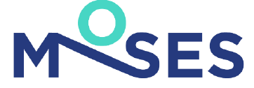
ΣΤΟΧΟΙ ΤΟΥ ΕΡΓΟΥ
Αύξηση Αποτελεσματικότητας των μέτρων Ασφάλειας στους Λιμένες μας
Αναβάθμιση Αποτελεσματικών Συστημάτων Ασφάλειας
Δημιουργία πληροφοριακού Συστήματος Διαχείρισης Καταστάσεων Έκτακτης Ανάγκης (M.I.S) με δυνατότητα καταχώρησης πληροφοριών από χρήστες
Εναρμόνιση της ανταλλαγής πληροφοριών και δεδομένων μεταξύ λιμένων και άλλων αρμόδιων αρχών, προκειμένου να διασφαλιστεί υψηλότερο επίπεδο ασφάλειας και βελτίωση διαχείρισης διασυνοριακών μεταφορών επιβατών και εμπορευμάτων
Βελτίωση της επείγουσας αντιμετώπισης περιστατικών
Προώθηση έξυπνων λύσεων και εφαρμογών πληροφορικής, για βελτίωση παρεχόμενων υπηρεσιών προς τους χρήστες (μεταφορές επιβατών & εμπορευμάτων)

Slide 7
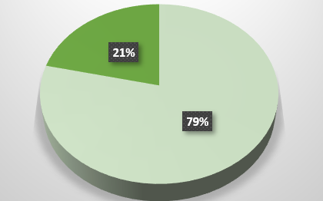
Προϋπολογισμός έργου PoSEC
Προϋπολογισμός έργου | ΣΥΝΟΛΟ | Κύπρος | Ελλάδα
Κοινοτική συμβολή (ΕΤΠΑ) | 1.120.220,10 € | 880.881,35 € | 239.338,75 €
Εθνικοί πόροι-Δημόσια χρηματοδότηση | 197.685,90 € | 155.449,65 € | 42.236,25 €
Συνολικός προϋπολογισμός | 1.317.906,00 € | 1.036.331,00 € | 281.575,00 €
Ελλάδα
Κύπρος

Slide 8
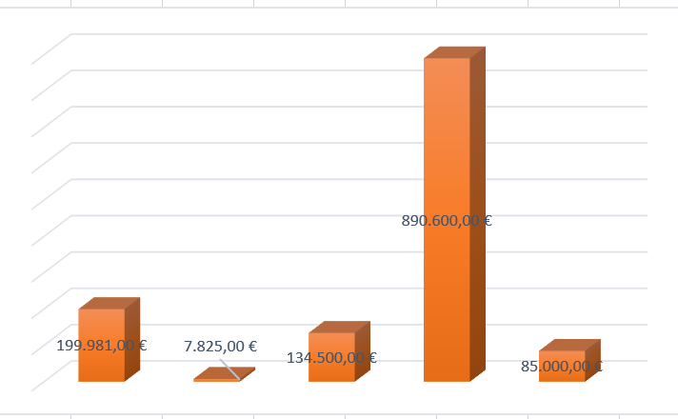
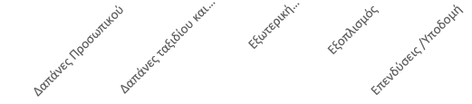
Προϋπολογισμός έργου PoSEC ανά είδος δαπάνης
Δαπάνες Προσωπικού | Δαπάνες ταξιδίου και διαμονής | Εξωτερική εμπειρογνωμοσύνη & Υπηρεσίες | Εξοπλισμός | Επενδύσεις /Υποδομή | Σύνολο
199.981,00 € | 7.825,00 € | 134.500,00 € | 890.600,00 € | 85.000,00 € | 1.317.906,00 €

Slide 9
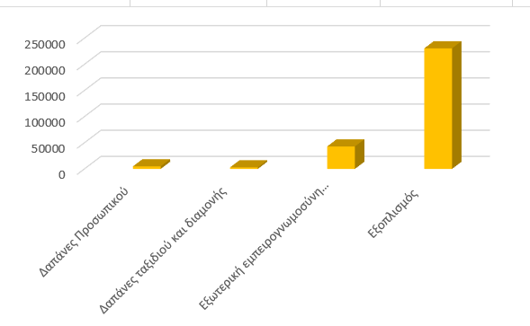
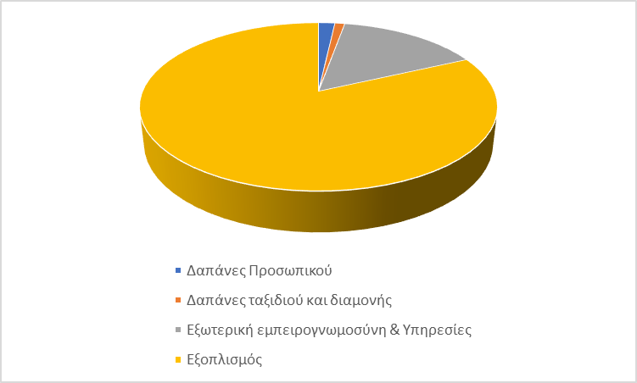
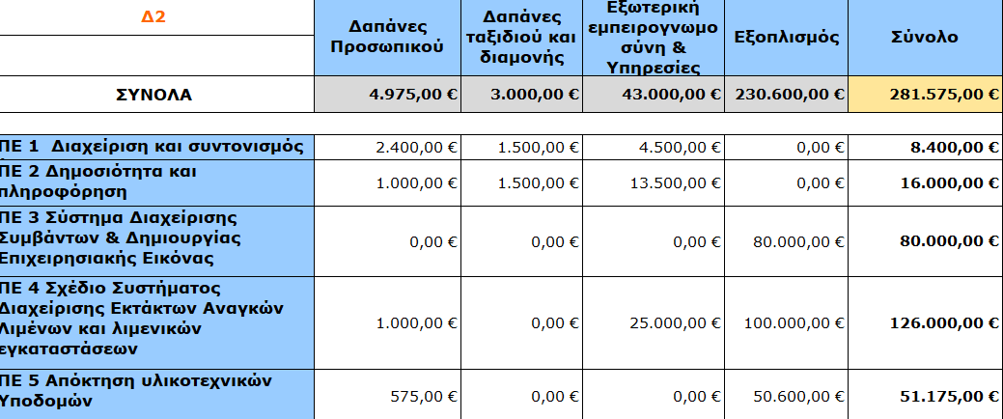
Προϋπολογισμός Δ.Λ.Τ.Μ.

Slide 10
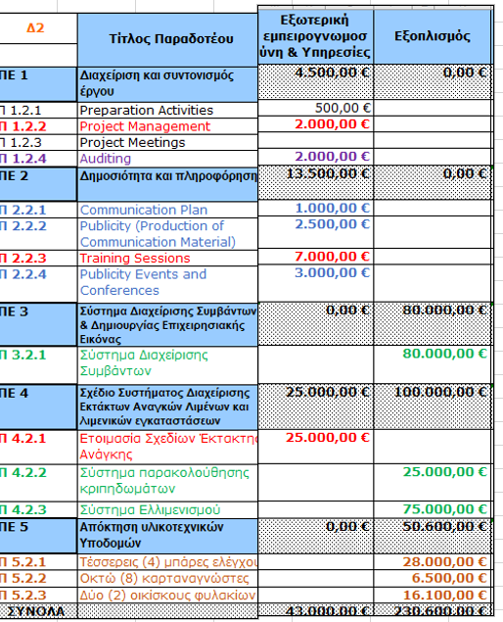
ΣΥΜΒΑΣΕΙΣ Δ.Λ.Τ.Μ.
EUROPORT A.E.: 33.901,60 €
WE DO Ε.Ε.: 6.324,00 €
Satways Ltd : 179.366,00 €
BGI EUROPE : 44.764,00 €
Τσακίρης Θωμάς : 2.000,00 €

Slide 11
Υλοποίηση Π.Ε. Δ.Λ.Τ.Μ.

Slide 12
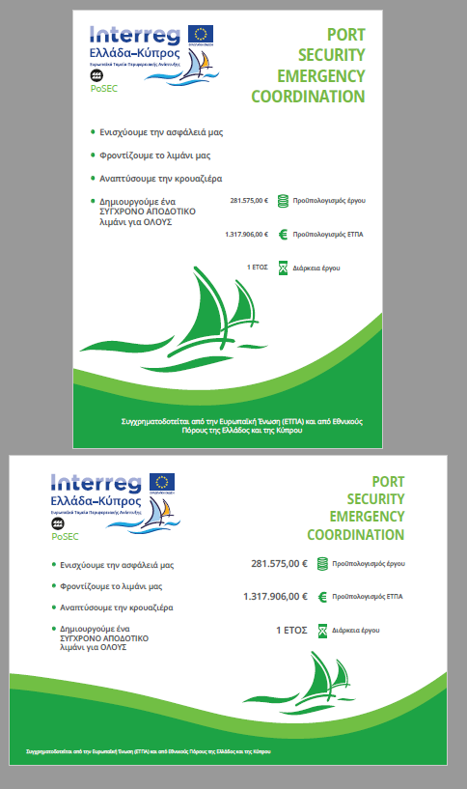
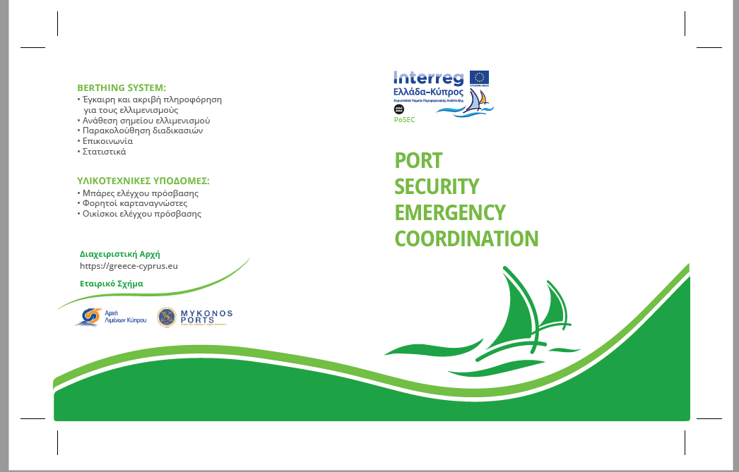
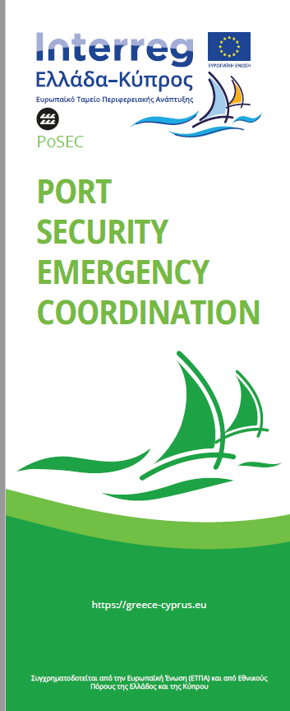
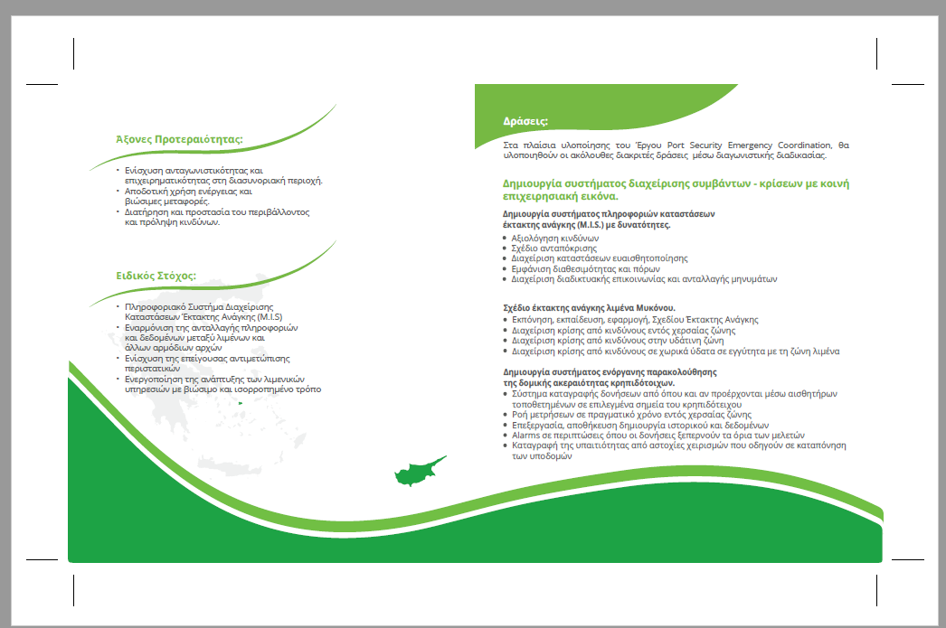
ΠΕ 2 Δημοσιότητα και πληροφόρηση

Slide 13

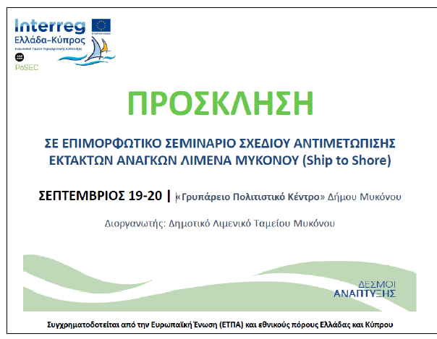
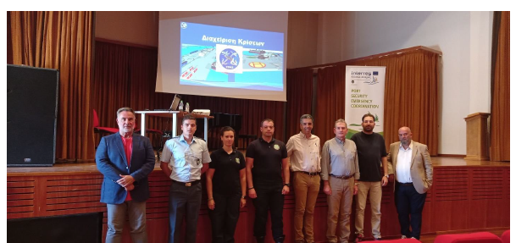
ΠΕ 2 Δημοσιότητα και πληροφόρηση

Slide 14
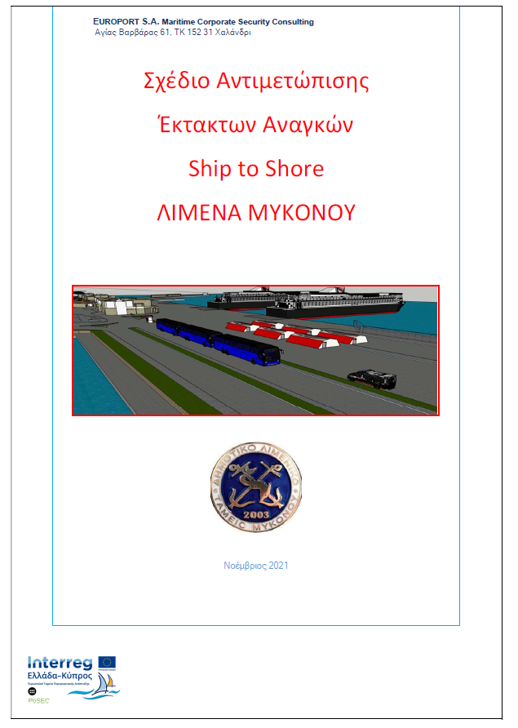
ΠΕ 4.1.1 Ετοιμασία Σχεδίων Έκτακτης Ανάγκης

Slide 15
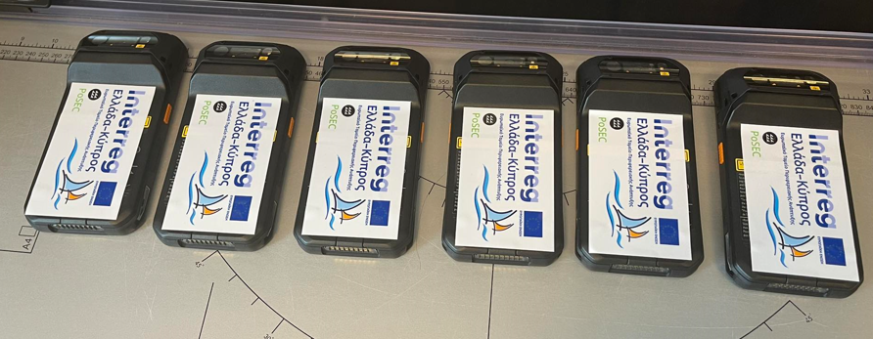
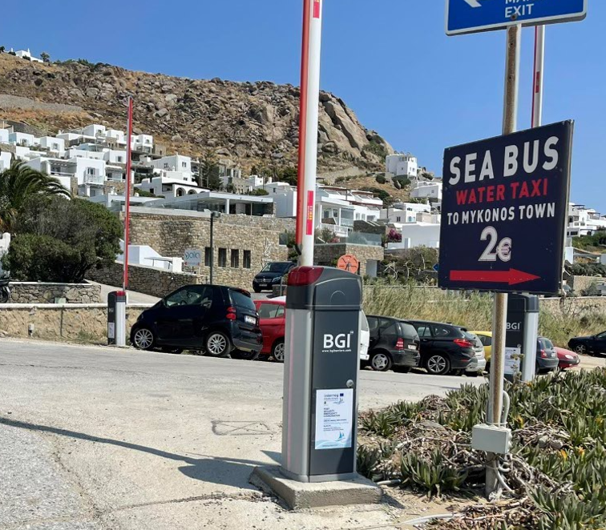
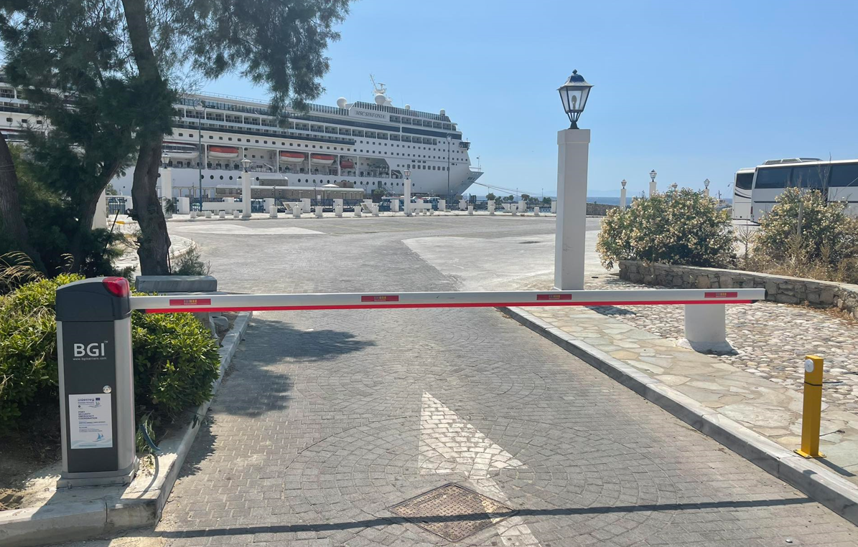
ΠΕ 4 Απόκτηση υλικοτεχνικών Υποδομών

Slide 16
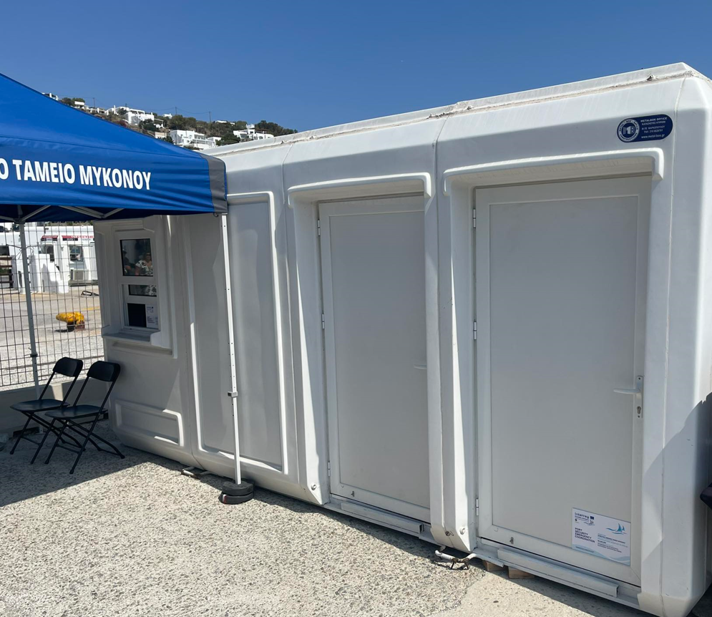
ΠΕ 4 Απόκτηση υλικοτεχνικών Υποδομών

Slide 17

Πληροφοριακά Συστήματα Έργου
Παραδοτέο 3.2.1 Σύστημα Διαχείρισης Συμβάντων
Παραδοτέο 4.2.2 Σύστημα παρακολούθησης κριπηδωμάτων
Παραδοτέο 4.2.3 Σύστημα Ελλιμενισμού Πλοίων

Slide 18
Αποτελέσματα Έργου για την Διακρατική Ασφάλεια
Δημιουργία συστήματος διαχείρισης συμβάντων-κρίσεων με κοινή επιχειρησιακή εικόνα μεταξύ των δύο χωρών,
Λογισμικό Διοίκησης και Ελέγχου (Command and Control – C2) κατ’ ελάχιστον 3 επιπέδων για τη βέλτιστη απόκριση του κρατικού μηχανισμού με δυνατότητες αμφίδρομης επικοινωνίας
Πληροφορίες σε ψηφιακό χάρτη για δημιουργία επιχειρησιακής εικόνας, θέσεων και εξέλιξης συμβάντων με παραγωγή αναφορών και αποθήκευση σε γεωβάση.
Εντοπισμό πλοίων με πιθανή παράνομη συμπεριφορά.
Εργαλεία συνεργατικότητας (collaboration Tools).
Πρόσβαση εφαρμογής μέσω Web.

Slide 19
Αποτελέσματα του Έργου
Εφαρμογή της οδηγίας 2010/65 / ΕΚ και του κανονισμού 725/2004 σε συνάρτηση με τις δηλωμένες στρατηγικές για τα εθνικά και περιφερειακά αναπτυξιακά προγράμματα στους τομείς των πολυτροπικών μεταφορών και των ΤΠΕ
Ενίσχυση των διασυνοριακών θαλάσσιων μεταφορών στις θαλάσσιες μεταφορές.
Ενίσχυση της συνεργασίας μεταξύ των εμπλεκόμενων λιμενικών Φορέων & Αρχών για τη βελτίωση της διαχείρισης των διασυνοριακών μεταφορών επιβατών και εμπορευμάτων.
Υποστήριξη της εδαφικής ανάπτυξης στους τομείς των μεταφορών και του τουρισμού, μέσω της επεξεργασίας πληροφοριών που συλλέγονται από το προτεινόμενο σύστημα
Υποστήριξη των αρμόδιων εθνικών αρχών κατά την άσκηση του απαιτούμενου ελέγχου των λιμενικών δραστηριοτήτων.

Slide 20
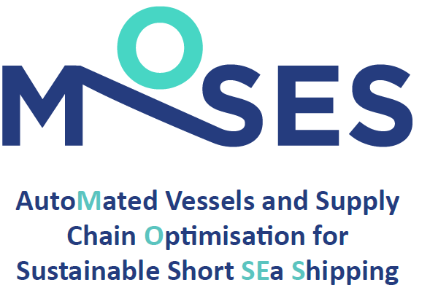
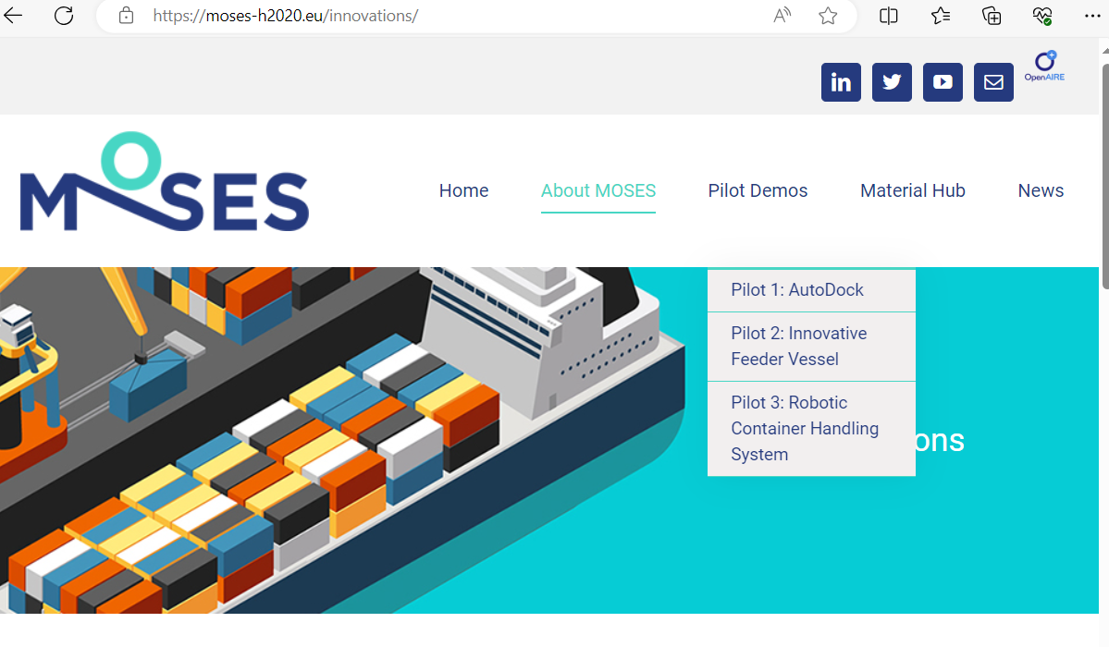
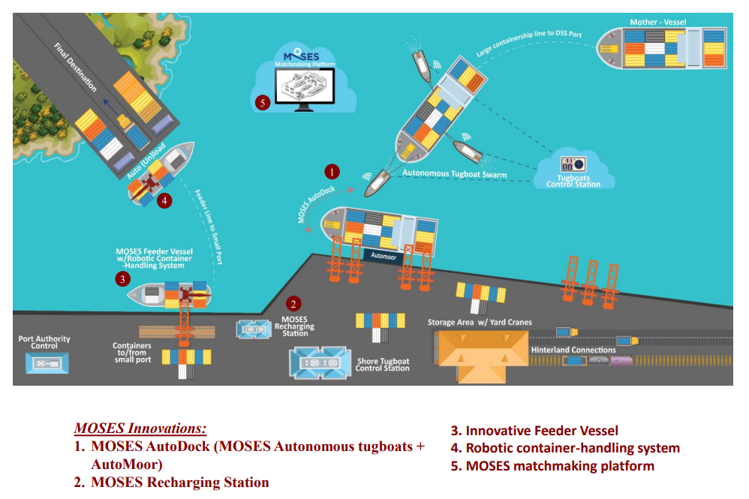

Slide 21
ΚΑΙΝΟΤΟΜΙΕΣ
Για το σκέλος των θαλάσσιων μεταφορών μικρών αποστάσεων, η σχεδίαση ενός καινοτόμου, υβριδικού ηλεκτρικού πλοίου τροφοδοσίας (Innovative Feeder Vessel)
Για τις προβλήτες βαθέων υδάτων, η υιοθέτηση ενός αυτόνομου συστήματος ελιγμών και ελλιμενισμού πλοίων (MOSES AutoDock)
Για την τροφοδοσία του πλοίου η σχεδίαση ενός ρομποτικού συστήματος τροφοδοσίας (Robotic container-handling system for feeder vessel)
Πλατφόρμα ψηφιακής συνεργασίας (πλατφόρμα MOSES).
https://youtu.be/aJyJknqoufc

Slide 22
Port Security Emergency Coordination - PoSEC
ΤΕΛΙΚΟ ΣΥΝΕΔΡΙΟ
Ευχαριστούμε για την προσοχή σας

